Slide 1

Základní škola a Mateřská škola, Baška, p. o.
Baška 137, 739 01 Baška
Hardware a software
Anotace: Výklad nového učiva
Autor: Iveta Pasterňáková, 2012
Ověření ve výuce 8.10.2012, 4.třída
Vyučovací předmět: Informatika
Vzdělávací oblast : Základy práce s počítačem
Číslo materiálu: VY_32_inovace_16_ICT I.

Slide 2
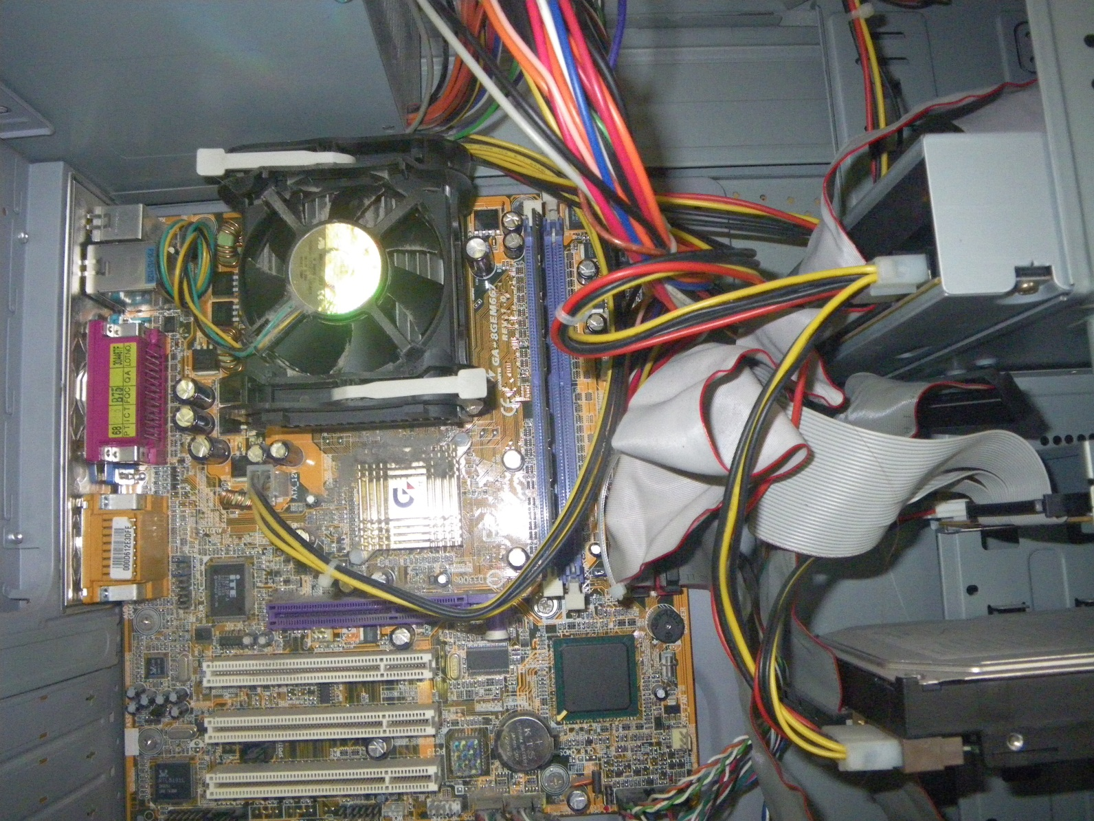
Hardware
je technické vybavení počítače

Slide 3

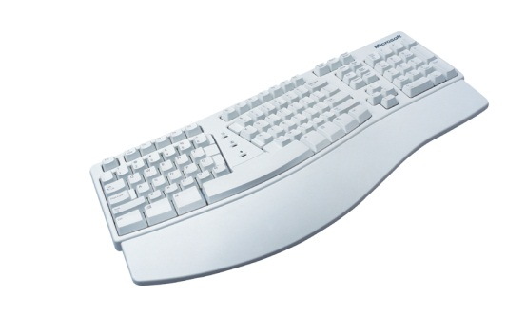

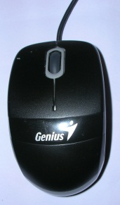

Je to vše co najdete uvnitř počítače a vše co k němu může být připojeno

Slide 4


Software je programové vybavení počítače
Základní software je systém počítače
Windows XP
Windows 7

Slide 5
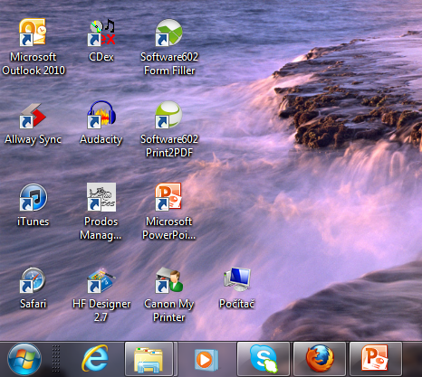
Další programy - software

Slide 6
Použité zdroje:
KOVÁŘOVÁ, Libuše. Informatika pro základní školy. Vyd. 2. Kralice na Hané, 2009. ISBN 978-80-7402-017-93.
Vlastní fotogalerie
Kliparty Microsoft Office 2010
Print screen ze systému Windows XP a Windows7 Professional

